Slide 1
第四章 向量组的线性相关性
一. 向量组及其线性组合
二. 线性相关性
三. 向量组的秩
四. 线性方程组的解的结构
五.向量空间

Slide 2

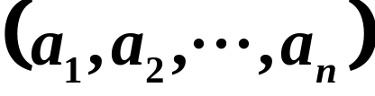



一.向量组及其线性组合
1. n 维向量
定义：n 个有次序的数
所组成的有序数组
称为一个n 维向量。
这 n 个数称为该向量的 n 个分量，第 个数
称为第 个分量。
分量全为实数的向量称为实向量，
分量全为复数的向量称为复向量.
以后我们用小写希腊字母 来代表向量。

Slide 3

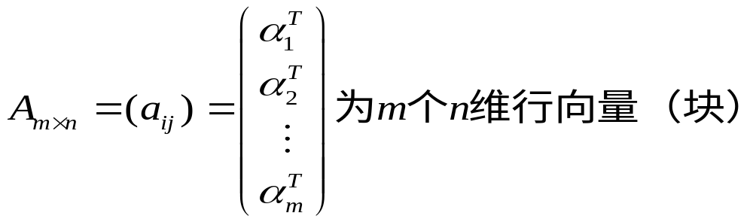
例如：
n维实向量
n维复向量
第2个分量
第n个分量
第1个分量

Slide 4
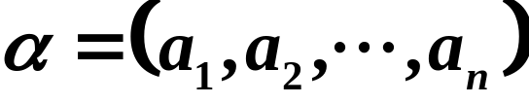
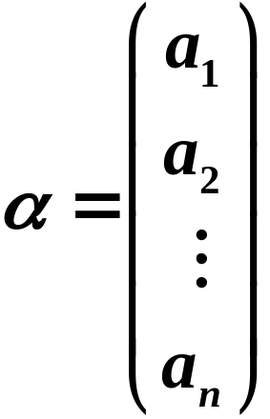
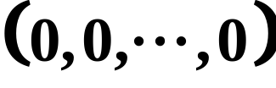
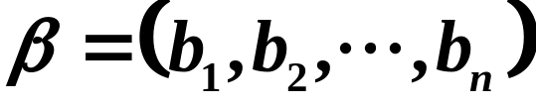
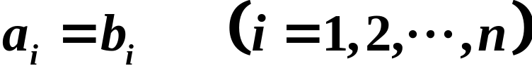

向量通常写成一行：
称为行向量（矩阵）。
有时也写成一列：
称为列向量（矩阵） 。
分量全为零的向量 称为零向量（矩阵） 。
2. 向量的运算和性质（行矩阵、列矩阵直接可套用）
向量相等：如果 n 维向量
的对应分量都相等，即
就称这两个向量相等，记为

Slide 5
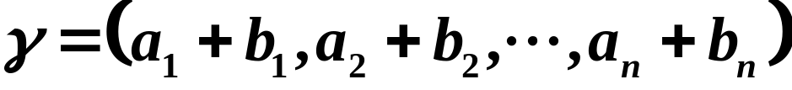

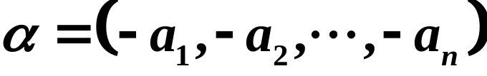


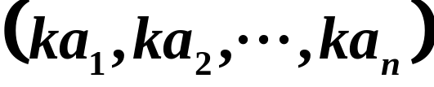

向量加法：向量
称为向量
的和，记为
负向量：向量
称为向量 的负向量
向量减法：
数乘向量：设k为数域p中的数，向量
称为向量
与数k的数量乘积。记为

Slide 6
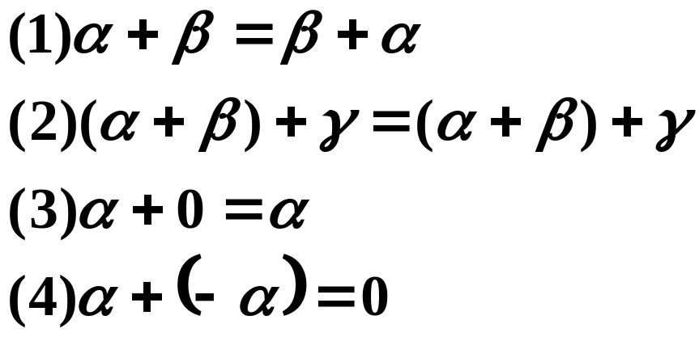
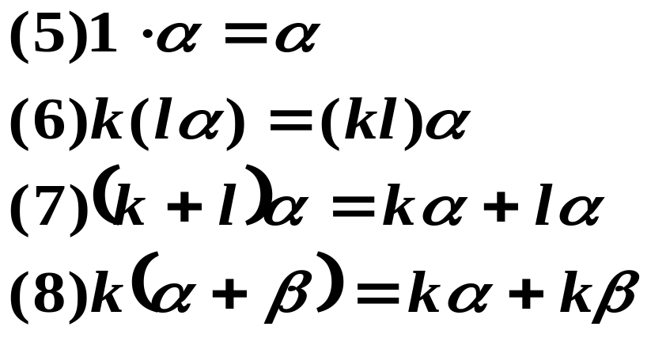







满足运算律：
注：
（1）对任意的向量
存在唯一的零向量
使得
（2）对任意的向量
存在唯一的负向量
使得
（3）
（4）如果
则

Slide 7





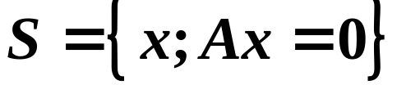
3. n 维向量空间
定义： 设 为 维向量的集合，如果集合 非空，
且集合 对于加法及数乘两种运算封闭，
那么就称集合 为向量空间．
说明:
集合 对于加法及数乘两种运算封闭指
例1：3维向量的全体 是一个向量空间。
n维向量的全体 ，也是一个向量空间。
齐次线性方程组解集

Slide 8
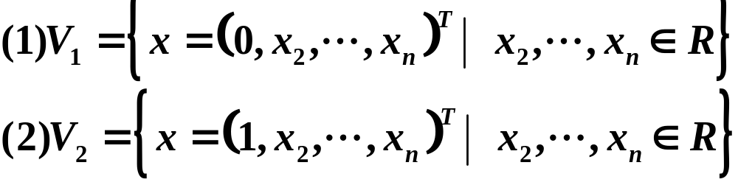
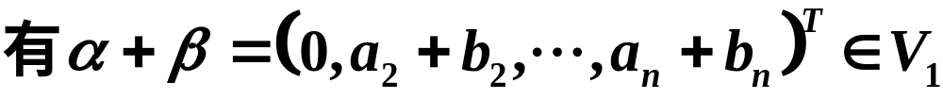
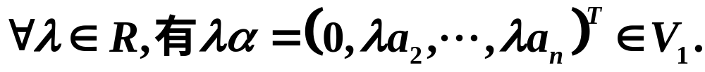


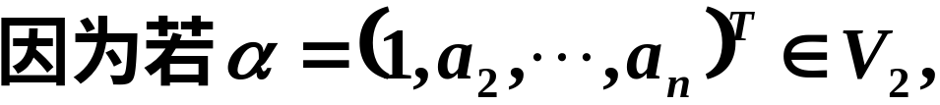
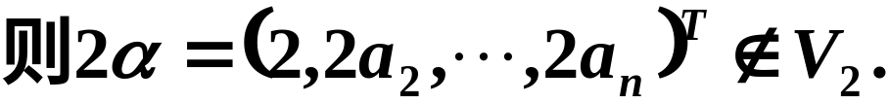
例2: 判别下列集合是否为向量空间.
解：
所以， 是向量空间。
(2) 不是向量空间。

Slide 9


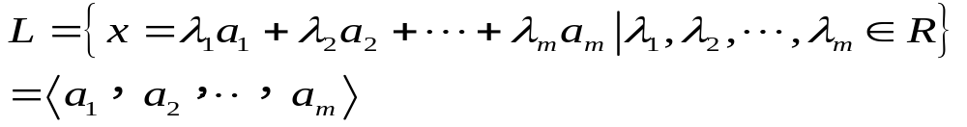
例3：设 a，b为两个已知的n维向量，判断集合
是否为向量空间.
解：
所以V是一个向量空间。
（这个向量空间成为由向量a，b生成的向量空间）
一般地，由向量组 所生成的向量空间为

Slide 10







1.线性组合与线性表示
2.向量组等价
3.线性相关、无关
4.判断线性相关性的定理
5.线性相关及表示的定理
二. 线性相关性
1. 线性组合与线性表示
定义1：给定向量组
对于任何一组实数
向量
称为向量组A的一个
线性组合，
称为这个线性组合的系数。
定义2：给定向量组
和向量
如果存在一组实数
使得
则称向量 是向量组A的线性组合，
或称向量 能由向量组A线性表示。

Slide 11
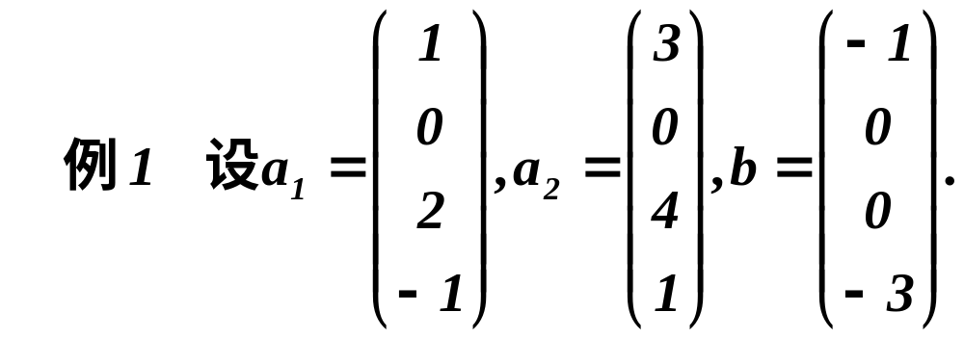
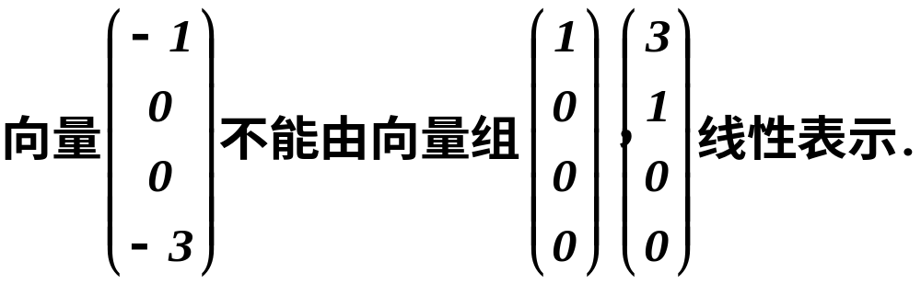
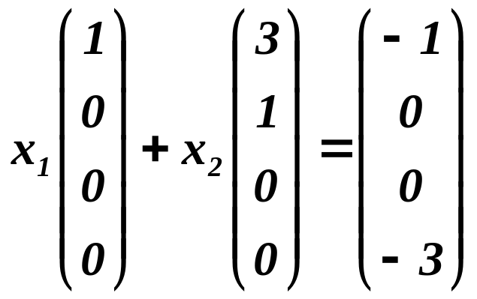
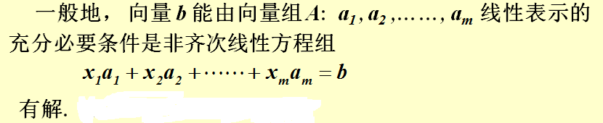
因为b = 2a₁ – a₂ ，
也就是说非齐次线性方程组
无解.

Slide 12
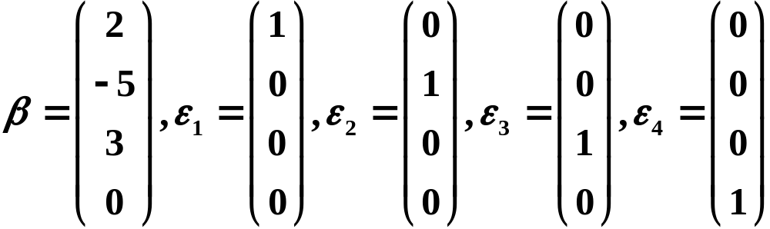
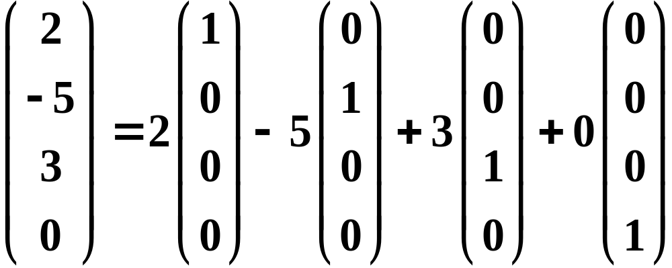

例如：
有
所以，称 是 的线性组合，
或 可以由 线性表示。

Slide 13
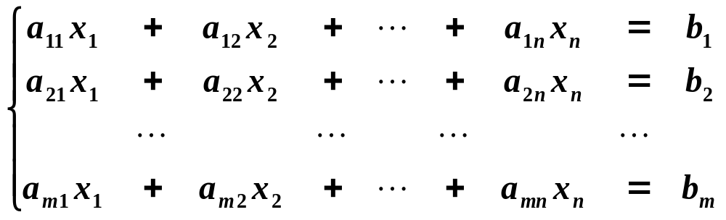
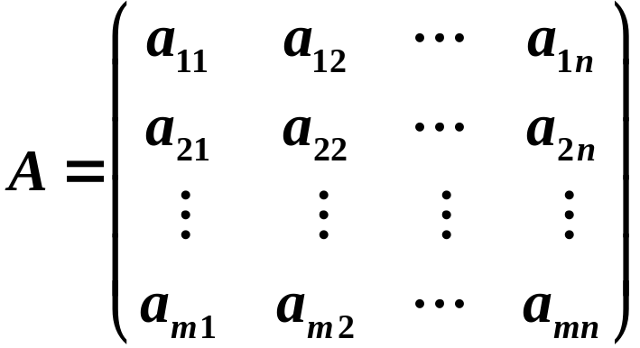
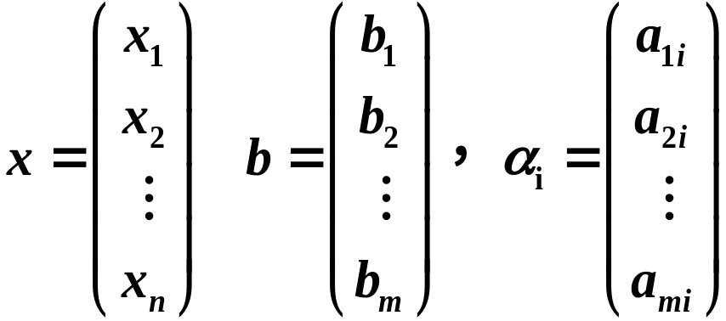

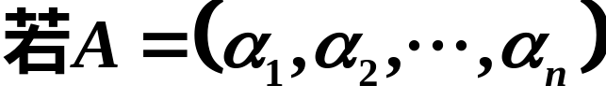

线性方程组的矩阵表示和向量表示：
令
方程组可表示为
则方程组的向量表示为

Slide 14



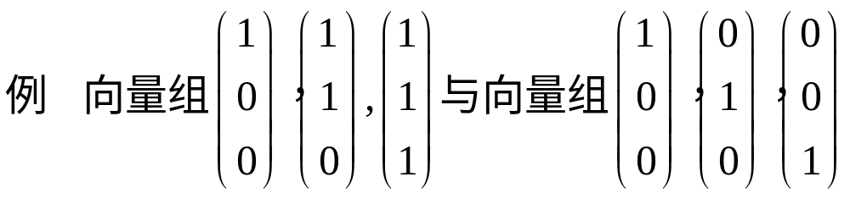
2. 向量组等价
定义3：如果向量组 中的每一个向量
都可以由向量组
线性表示，那么就称向量组A可以由向量组B线性表示。
若同时向量组B 也可以由向量组A线性表示，就称
向量组A与向量组B等价。
即
等价．

Slide 15
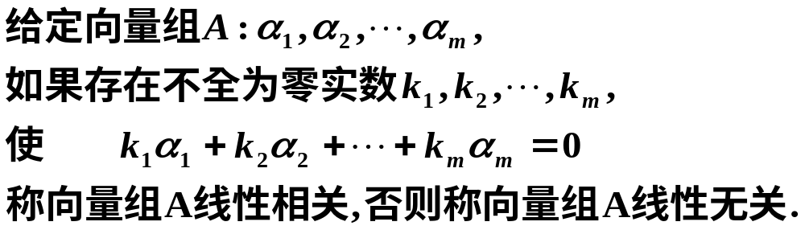


3. 线性相关, 线性无关及其几何说明
定义4：
几何意义：
(1)两向量线性相关：两向量共线.
(2)三向量线性相关：三向量共面.
例1：用定义判断线性相关性。
(1) 向量
相
线性______关。
(2) 向量
线性______关。
相

Slide 16
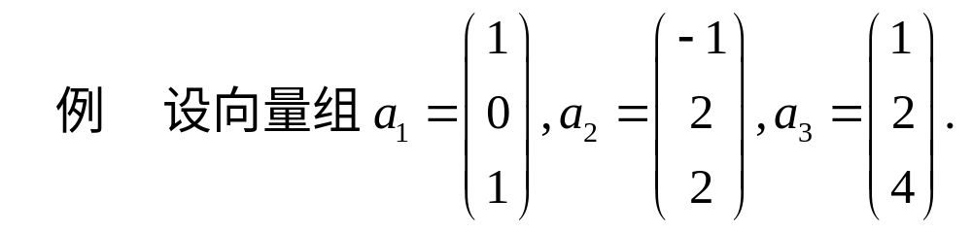

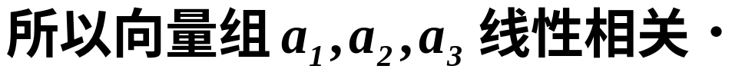
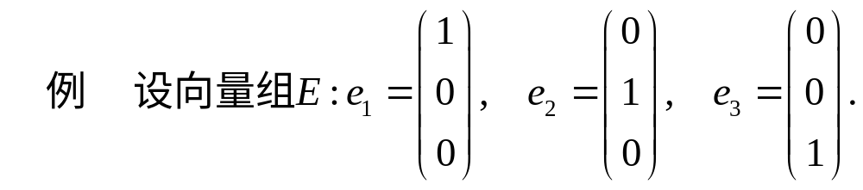


因为只有当
所以向量组 E 线性无关.

Slide 17


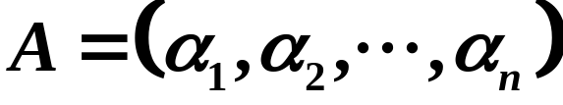

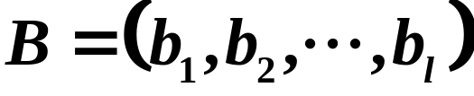
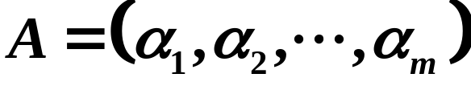
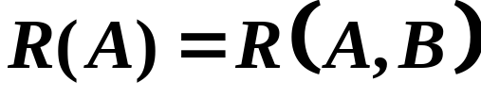
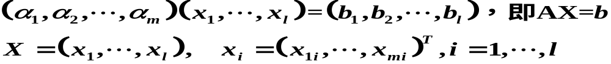

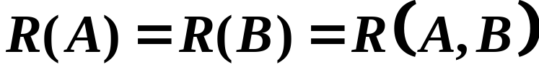
判断向量 可否由向量组 线性表示的定理。
向量 可由向量组 线性表示的
充分必要条件是：
定理1:
R(A)=R(A, ),
即，以
为系数列向量，以
为常数项列向量
的线性方程组 有解（一个解x就是线性表示的系数)，
定理2：向量组
能由
表示的充要条件是
推论：
等价于
充要条件是

Slide 18
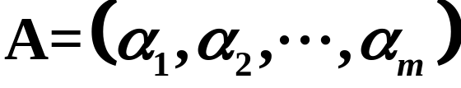
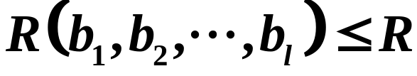
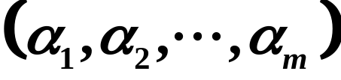
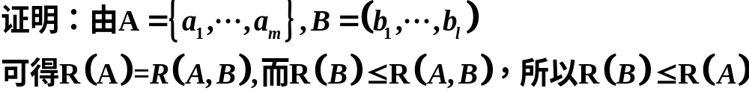
定理3：向量组
能由
线性表示则：

Slide 19
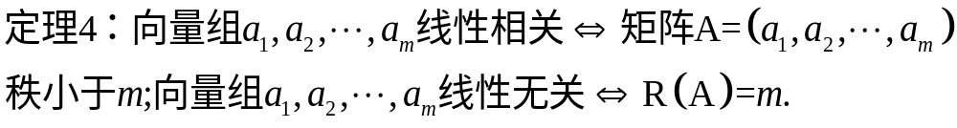
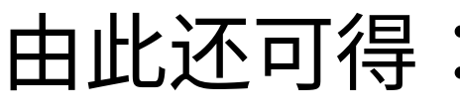
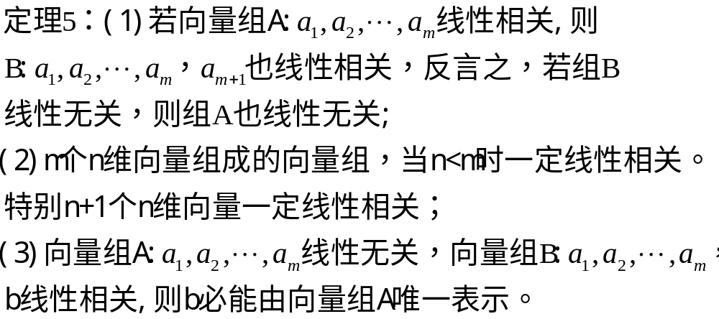
（由定理4 矩阵A）

Slide 20

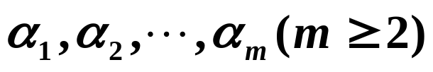

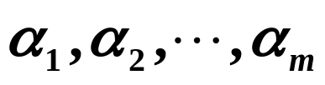
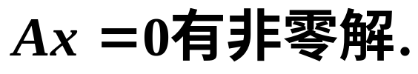



4. 判断线性相关性的定理
定理6：
向量组 线性相关
至少有一个向量可由其余 m-1 个向量线性表示
(1)
推论：
向量组 线性无关
任一个向量都不能由其余 m-1 个向量线性表示
定理7:
n维向量组 线性相关
(2)
推论：
n维向量组 线性无关

Slide 21








例2:
试讨论向量组 及向量组 的线性相关性.
解：设数
使得
成立。
即
未知量为
齐次线性方程组有
非零解，所以向量
系数行列式
线性相关。
向量
对应分量不成比例，所以线性无关。

Slide 22


例3:
n维向量
讨论它们的线性相关性.
解:
结论: 线性无关
问题: n=3时,
分别是什么？
上述向量组又称
基本向量组或单位坐标向量组.

Slide 23


定理8：
若向量组
线性相关，
则向量组
也线性相关。
(3)
部分相关则整体相关
定理9：
若向量组
线性无关，
则，向量组
也线性无关。
整体无关则部分无关
定理10：n维向量组 线性无关，
把每个向量的维数增加后，得到的新向量组
仍线性无关。
(4)
定理11：n维向量组 线性相关，
把每个向量的维数减少后，得到的新向量组
仍线性相关。

Slide 24

5. 一些结论
(1) 单个零向量线性相关,单个非零向量线性无关；
(2) 包含零向量的任何向量组线性相关；
(3) 基本向量组 线性无关;
(4) 有两个向量相等的向量组线性相关；

Slide 25



(5) n个n维向量线性无关
它们所构成方阵的行列式不为零.
(6) n维向量空间任一线性无关组最多只能包含n 向量.
例4：已知向量
线性无关，
证明：向量
线性无关。
证：
系数矩阵A=
满秩

